Slide 1


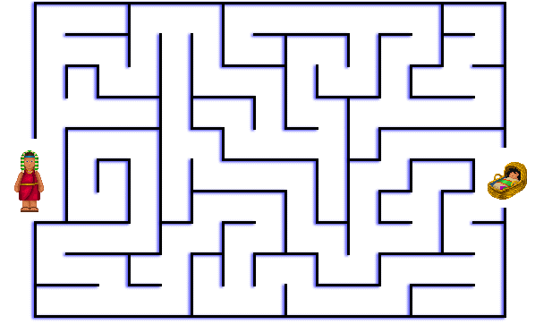
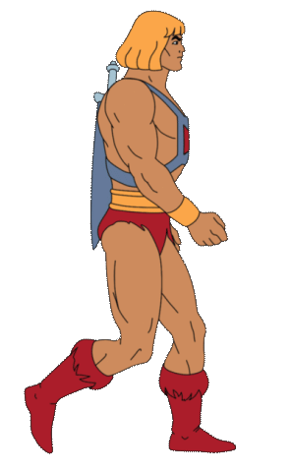

דוגמה לחידון ארץ ישראל באמצעות מבוך. רוצים להכין גם?

Slide 2


מי היה ראש הממשלה הראשון של ישראל?
משה שרת
גאולה כהן
דוד בן גוריון

Slide 4



איזה עצים הובאו לארץ ליבש את הביצות?
עצי אורן
אקליפטוסים
עצי לימונים

Slide 6

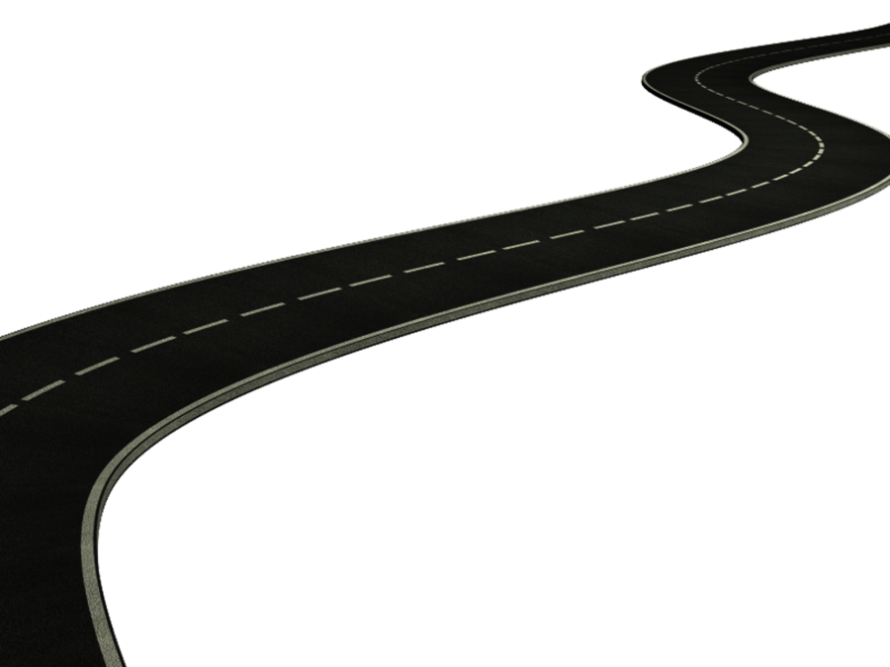
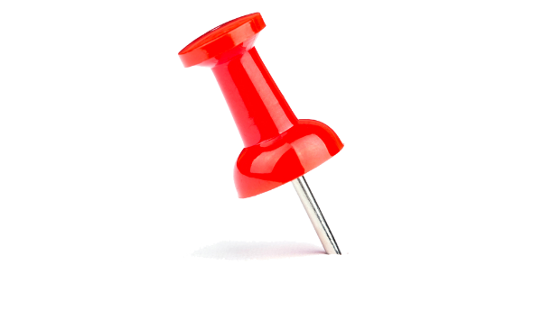
מהי העיר הדרומית ביותר בישראל?
אילת
מטולה
באר שבע

Slide 8

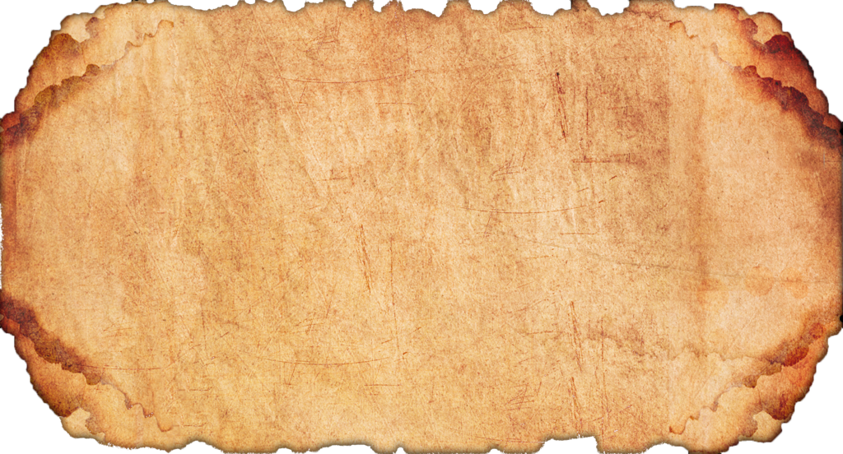
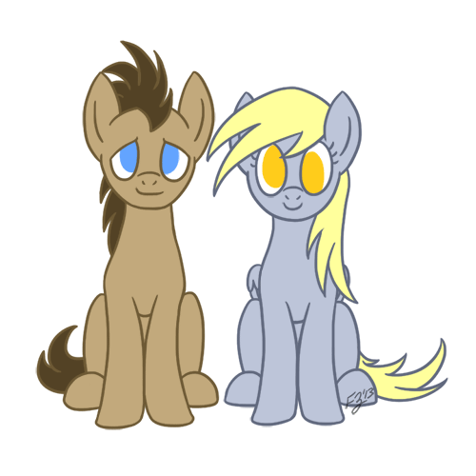
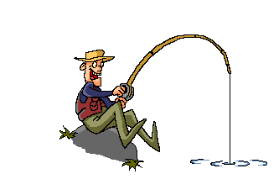
באיזו שנה הוקמה מדינת ישראל?
1894
1948
1984

Slide 9

כל הכבוד!

